Slide 1




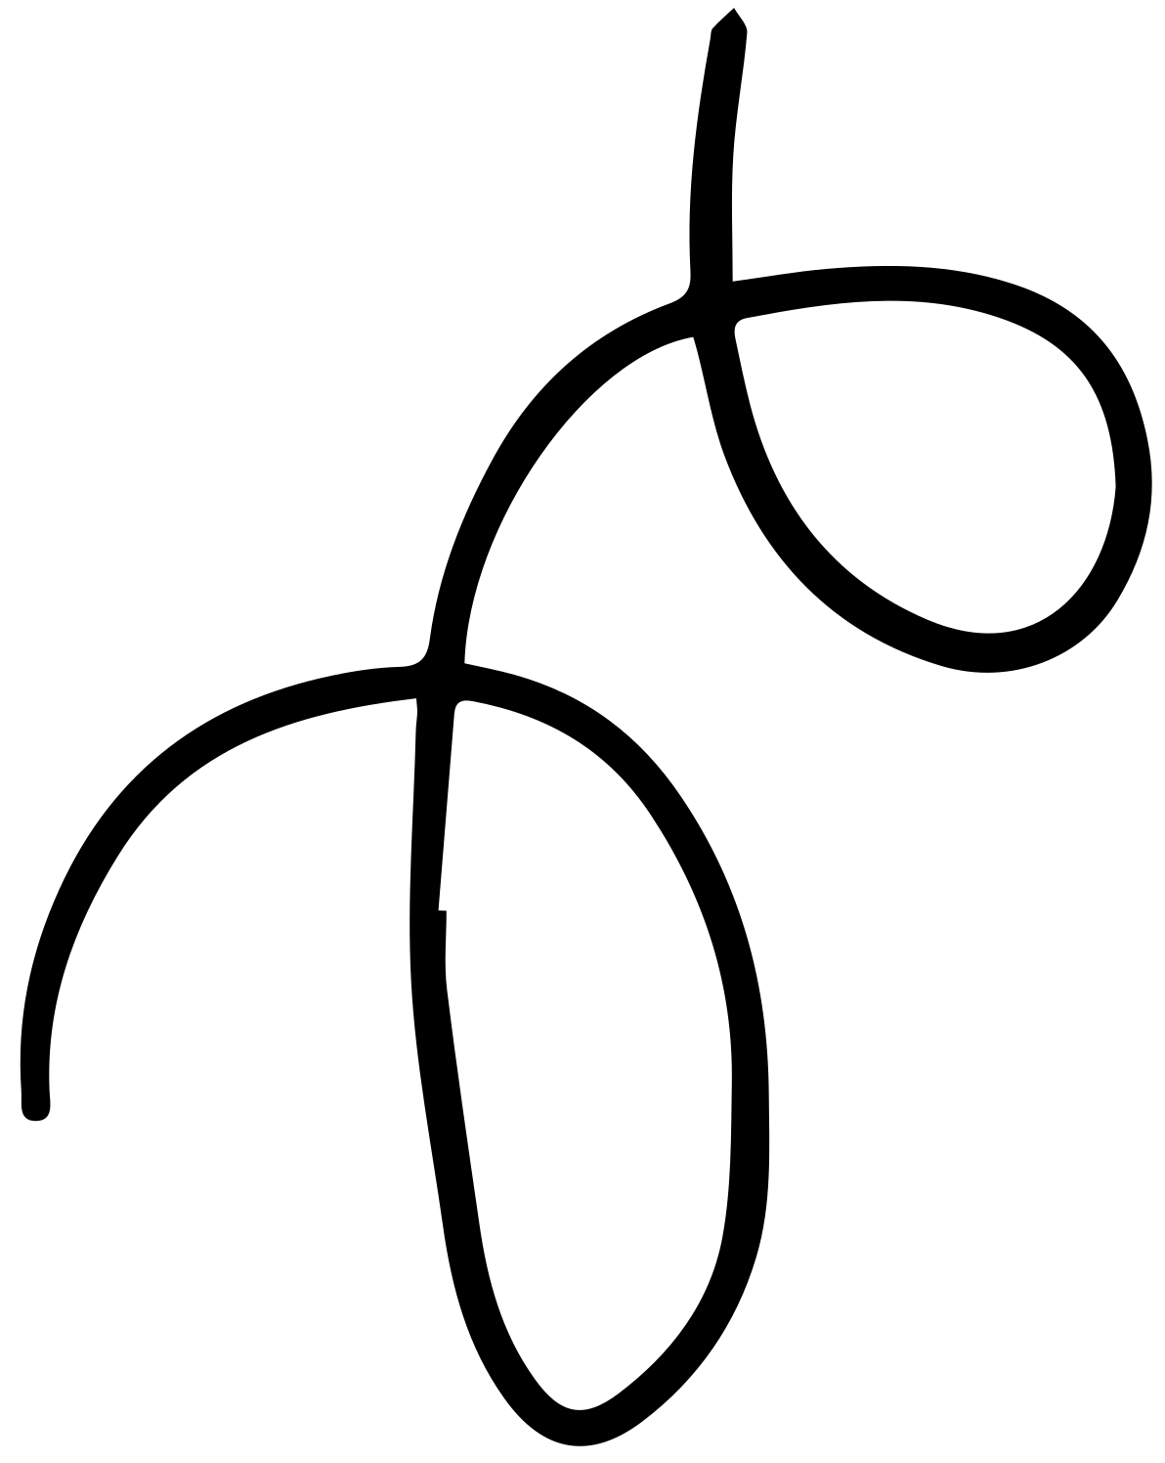



DE KRACHT VAN SAMENWERKEN

Slide 2






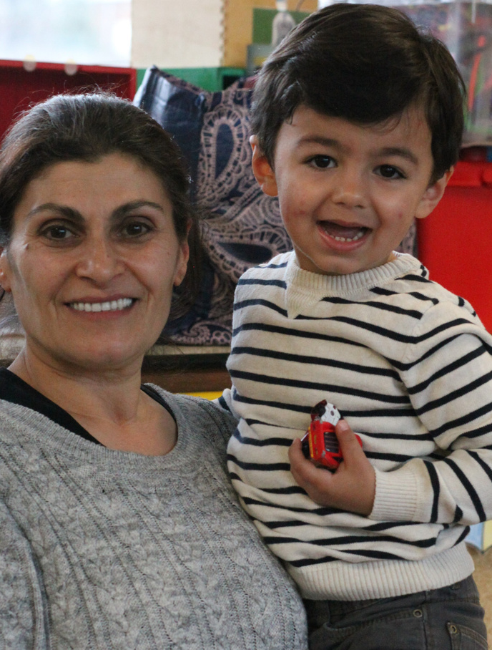



WELZIJN
Vierdewereldgroep Mensen voor Mensen - Aalst
  Vereniging waar armen het woord nemen
  Doel = structurele armoedebestrijding (mensen in armoede - partners - beleid)
  Vertrekpunt = ervaringen van mensen in armoede

Slide 3


ONDERWIJS
Basisschool De Nieuwe Arend - Aalst
  SES: 104 lestijden (35 kleuter, 69 lager)
  Lage kleuterparticipatie: samenwerking met Odisee EF bij ouders, brugfiguren stad Aalst, KOALA warme transitie stad Aalst,...

Slide 4


Slide 5
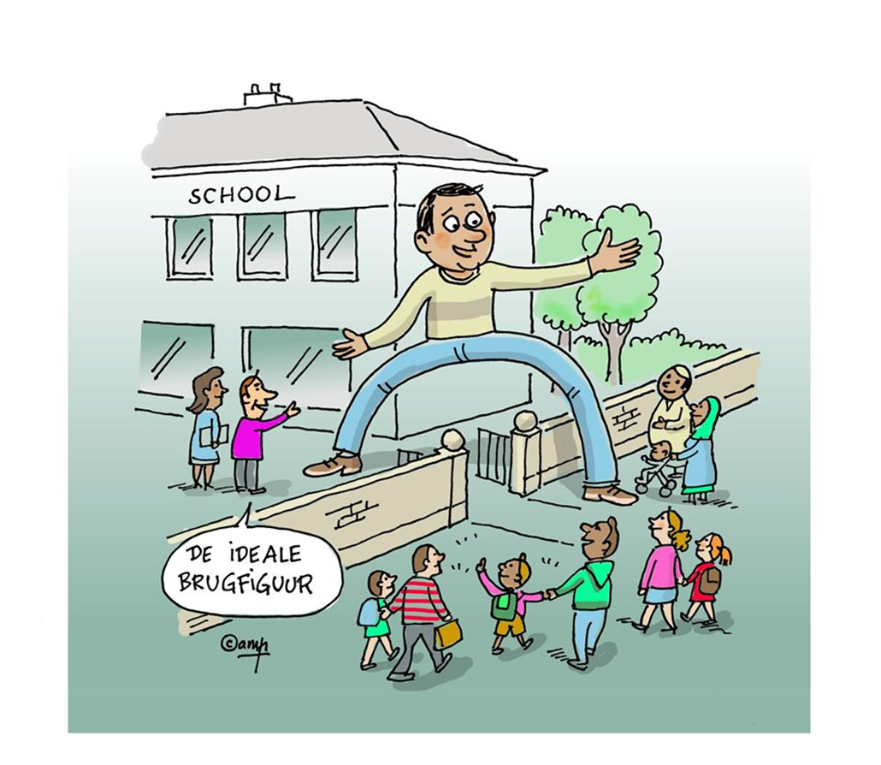
Acties gericht op ouders
Acties gericht op
school

Slide 6




TWEE DOMEINEN
Leerkrachten & beleidsteam ondersteunen
Versterken van de gezinnen
  Nauwe samenwerking met zoco en directie
  Signaalfunctie
  Actieplannen rond bepaalde thema's
  Leefwereld van de ouders binnenbrengen
  Vanuit vertrouwen
  Altijd samen
  Alle mogelijke hulpverleningsvragen
  Ontmoeting & dialoog
  Drempelverlagende initiatieven

Slide 7
IN DE PRAKTIJK
HTTPS://YOUTU.BE/8CZZPVBBJQA

Slide 8
ENKELE ACTIES
SMARTSCHOOL
  Ouders en school wensen contact
  Drempels bij ouders/school
  Alle stapjes onder de loep
  oa stappenplan voor ouders
GEZONDE VOEDING
  Vertrekpunt vooral vanuit de school
  Aan de slag in de klas
  Aan de slag met ouders oa stoepbezoek
  Jaarthema van de school
OUDERKAFFEE
  Ouders en school wensen contact
  Toeleiding: schoolpoortcontacten met lekkers + inzet school
  Inzet van externe partners

Slide 9


EEN MEERWAARDE !
SUCCESFACTOREN
  Vertrekken vanuit noden van scholen én ouders
  Ouderbril blijven opzetten
  Samen doen en ervaren op de klasvloer
  Kernteam als trekker
UITDAGINGEN
  Hele team meekrijgen
  Vooroordelen ontkrachten
  Kwetsbare ouders tot in kern schoolbeleid
RANDVOORWAARDEN
  Openheid
  Vertrouwen
  Tijd
  Betrokkenheid

Slide 10
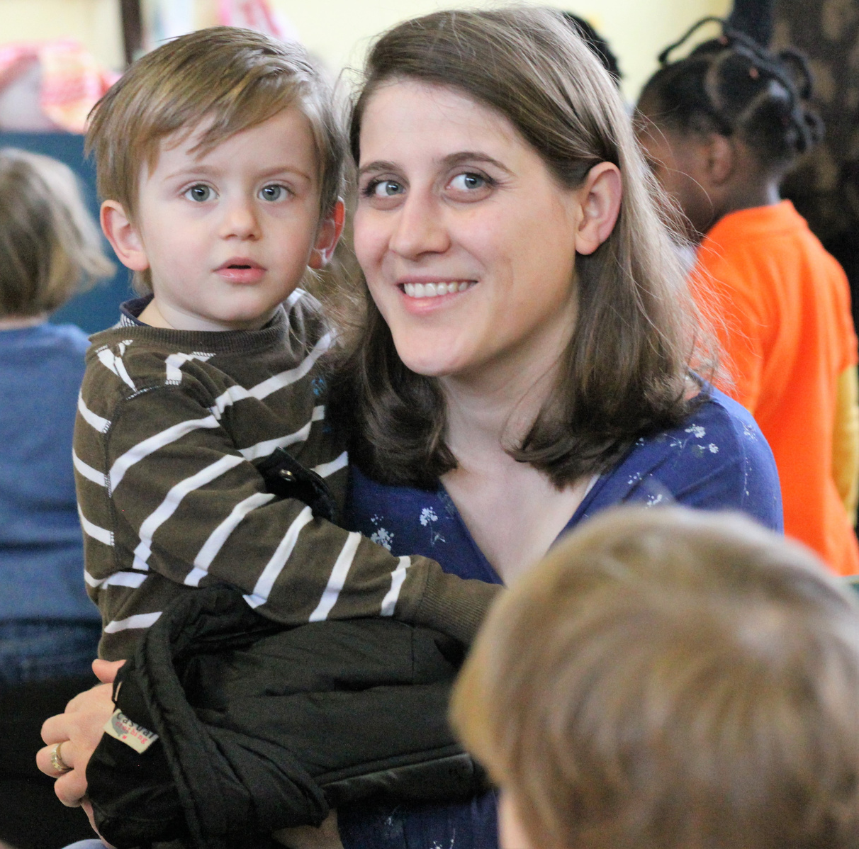
NOG INSPIRATIE ?
BROCHURE BETROKKEN SCHOLEN, BETROKKEN OUDERS
https://vierdewereldgroepaalst.be/uploads/file/files/brochure-ouderbetrokkenheid.pdf

Slide 11


CONTACT
Nele: 0491/34 85 52
nele@vierdewereldgroepaalst.be
Elke: 0491/ 62 93 24
directie@denieuwearend.be

